Slide 1
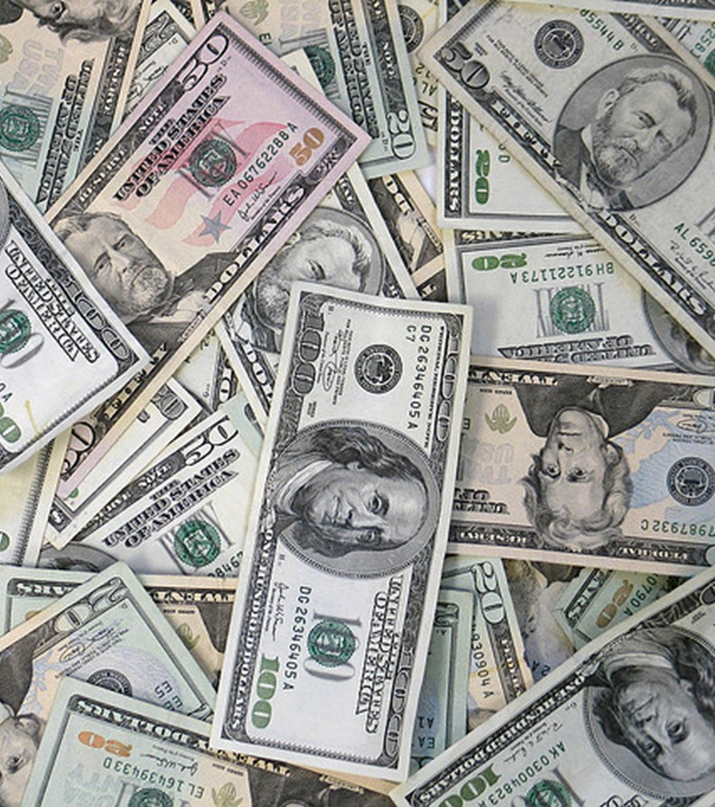
अपने आप के लिए दोस्त बनाए ...
वित्तीय अनुशासन का स्कूल

Slide 2
अन्यायी भण्डारी का दृष्टान्त
लूका 16:1-13
1 फिर उस ने चेलों से भी कहा; किसी धनवान का एक भण्डारी था, और लोगों ने उसके साम्हने उस पर यह दोष लगाया कि यह तेरी सब संपत्ति उड़ाए देता है। 2 सो उस ने उसे बुलाकर कहा, यह क्या है जो मै तेरे विषय में सुन रहा हूं? अपने भण्डारीपन का लेखा दे; क्योंकि तू आगे को भण्डारी नहीं रह सकता। 3 तब भण्डारी सोचने लगा, कि अब मैं क्या करूं क्योंकि मेरा स्वामी अब भण्डारी का काम मुझ से छीन ले रहा है: मिट्टी तो मुझ से खोदी नहीं जाती: और भीख मांगने से मुझे लज्ज़ा आती है। 4 मैं समझ गया, कि क्या करूंगा: ताकि जब मैं भण्डारी के काम से छुड़ाया जाऊं तो लोग मुझे अपने घरों में ले लें।

Slide 3
अन्यायी भण्डारी का दृष्टान्त
लूका 16:1-13
5 और उस ने अपने स्वामी के देनदारों में से एक एक को बुलाकर पहिले से पूछा, कि तुझ पर मेरे स्वामी का क्या आता है? 6 उस ने कहा, सौ मन तेल; तब उस ने उस से कहा, कि अपनी खाता-बही ले और बैठकर तुरन्त पचास लिख दे। 7 फिर दूसरे से पूछा; तुझ पर क्या आता है? उस ने कहा, सौ मन गेहूं; तब उस ने उस से कहा; अपनी खाता-बही लेकर अस्सी लिख दे। 8 स्वामी ने उस अधर्मी भण्डारी को सराहा, कि उस ने चतुराई से काम किया है; क्योंकि इस संसार के लोग अपने समय के लोगों के साथ रीति व्यवहारों में ज्योति के लोगों से अधिक चतुर हैं।

Slide 4
अन्यायी भण्डारी का दृष्टान्त
लूका 16:1-13
9 और मैं तुम से कहता हूं, कि अधर्म के धन से अपने लिये मित्र बना लो; ताकि जब वह जाता रहे, तो वे तुम्हें अनन्त निवासों में ले लें। 10 जो थोड़े से थोड़े में सच्चा है, वह बहुत में भी सच्चा है: और जो थोड़े से थोड़े में अधर्मी है, वह बहुत में भी अधर्मी है। 11 इसलिये जब तुम अधर्म के धन में सच्चे न ठहरे, तो सच्चा तुम्हें कौन सौंपेगा। 12 और यदि तुम पराये धन में सच्चे न ठहरे, तो जो तुम्हारा है, उसे तुम्हें कौन देगा? 13 कोई दास दो स्वामियों की सेवा नहीं कर सकता: क्योंकि वह तो एक से बैर और दूसरे से प्रेम रखेगा; या एक से मिल रहेगा और दूसरे को तुच्छ जानेगा: तुम परमेश्वर और धन दोनों की सेवा नहीं कर सकते॥

Slide 5
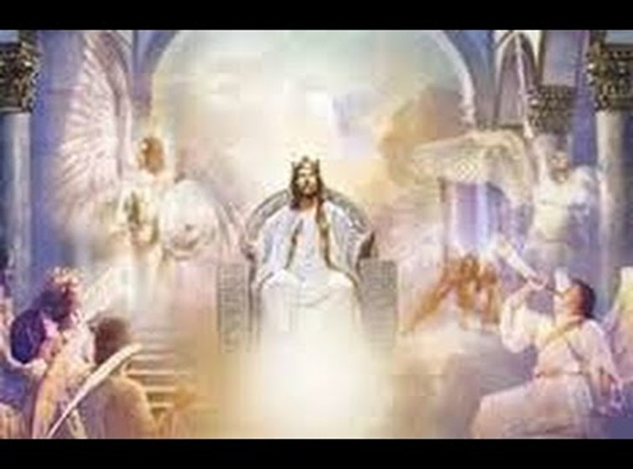
क्या धन गलत है
बाइबल कहती है कि यीशु शक्ति और धन और ज्ञान प्राप्त करने के योग्य है, और ताकत और सम्मान और महिमा और आशीर्वाद! "
प्रकाशित वाक्य 5:11-12
योग्य भेड़ का बच्चा है
11 और जब मै ने देखा, तो उस सिंहासन और उन प्राणियों और उन प्राचीनों के चारों ओर बहुत से स्वर्गदूतों का शब्द सुना, जिन की गिनती लाखों और करोड़ों की थी। 12 और वे ऊंचे शब्द से कहते थे, कि वध किया हुआ मेम्ना ही सामर्थ, और धन, और ज्ञान, और शक्ति, और आदर, और महिमा, और धन्यवाद के योग्य है।

Slide 6
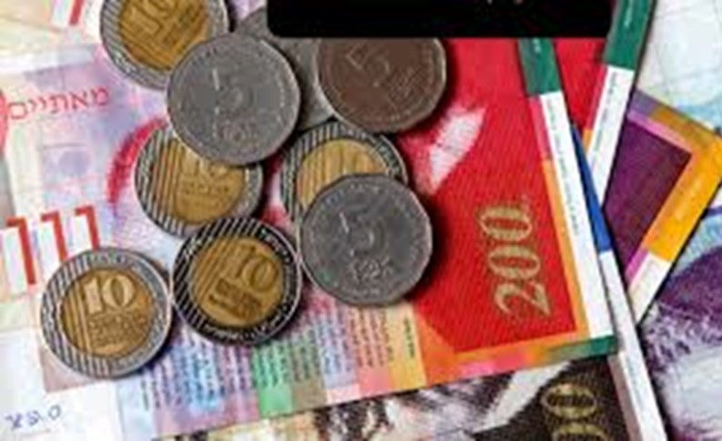
किसके पास सभी धन हैं
प्रभु कहते हैं कि सभी धन उसके हैं
हाग्गै 2:6-9
6 क्योंकि सेनाओं का यहोवा यों कहता है, अब थोड़ी ही देर बाकी है कि मैं आकाश और पृथ्वी और समुद्र और स्थल सब को कम्पित करूंगा। 7 और मैं सारी जातियों को कम्पकपाऊंगा, और सारी जातियों की मनभावनी वस्तुएं आएंगी; और मैं इस भवन को अपनी महिमा के तेज से भर दूंगा, सेनाओं के यहोवा का यही वचन है। 8 चान्दी तो मेरी है, और सोना भी मेरा ही है, सेनाओं के यहोवा की यही वाणी है। 9 इस भवन की पिछली महिमा इसकी पहिली महिमा से बड़ी होगी, सेनाओं के यहोवा का यही वचन है, और इस स्थान में मैं शान्ति दूंगा, सेनाओं के यहोवा की यही वाणी है॥
पहले के दिनों में चाँदी और सोना मुद्रा या धन हुआ करती थी

Slide 7
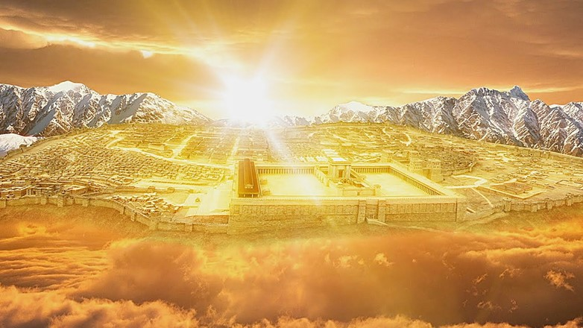
क्या खजाने पृथ्वी पर हम जो कुछ भी देखते हैं, उसके लिए सीमित हैं
प्रभु हमसे अनन्त धन के लिए प्रयास करने को कहते है जो धन से अधिक होगा
मत्ती6:19-21
स्वर्ग में खजाने ऊपर रखना
19 अपने लिये पृथ्वी पर धन इकट्ठा न करो; जहां कीड़ा और काई बिगाड़ते हैं, और जहां चोर सेंध लगाते और चुराते हैं। 20 परन्तु अपने लिये स्वर्ग में धन इकट्ठा करो, जहां न तो कीड़ा, और न काई बिगाड़ते हैं, और जहां चोर न सेंध लगाते और न चुराते हैं। 21 क्योंकि जहां तेरा धन है वहां तेरा मन भी लगा रहेगा।

Slide 8

प्रभु यीशु हमारे प्रदाता हैं
नीतिवचन10:22
22 धन यहोवा की आशीष ही से मिलता है, और वह उसके साथ दु:ख नहीं मिलाता।
उत्पत्ति 24:35
35 और यहोवा ने मेरे स्वामी को बड़ी आशीष दी है; सो वह महान पुरूष हो गया है; और उसने उसको भेड़-बकरी, गाय-बैल, सोना-रूपा, दास-दासियां, ऊंट और गदहे दिए हैं।
प्रभु ने इब्राहीम को बहुत आशीर्वाद दिया और उसे बहुत अमीर बना दिया
पलिश्तियों ने इस हद तक अकाल के बीच में भी इसहाक की समृद्धि की कल्पना की
उत्पत्ति 26:12-14
12 फिर इसहाक ने उस देश में जोता बोया, और उसी वर्ष में सौ गुणा फल पाया: और यहोवा ने उसको आशीष दी। 13 और वह बढ़ा और उसकी उन्नति होती चली गई, यहां तक कि वह अति महान पुरूष हो गया। 14 जब उसके भेड़-बकरी, गाय-बैल, और बहुत से दास-दासियां हुई, तब पलिश्ती उससे डाह करने लगे।

Slide 9
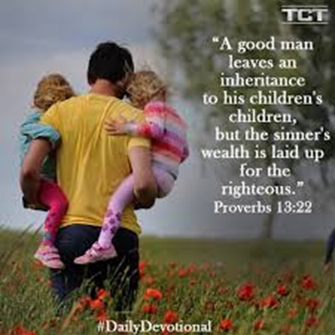
परमेस्वर सही धन देता है
परमेश्‍वर अपनी इच्छा से काम करने वाले लोगों को बहुतायत में प्रदान करता है
नीतिवचन13:22
22 भला मनुष्य अपने नाती- पोतों के लिये भाग छोड़ जाता है, परन्तु पापी की सम्पत्ति धर्मी के लिये रखी जाती है।
नीतिवचन 15:6
6 धर्मी के घर में बहुत धन रहता है, परन्तु दुष्ट के उपार्जन में दु:ख रहता है।
नीतिवचन22:4
4 नम्रता और यहोवा के भय मानने का फल धन, महिमा और जीवन होता है।.
लूका 3:14
14 और सिपाहियों ने भी उस से यह पूछा, हम क्या करें? उस ने उन से कहा, किसी पर उपद्रव न करना, और न झूठा दोष लगाना, और अपनी मजदूरी पर सन्तोष करना॥

Slide 10
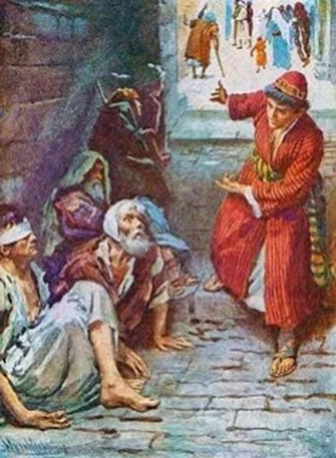
परमेश्वर धर्मी को पुरस्कृत करता है
प्रभु तुम्हें चुका देगा
नीतिवचन 19:17
17 जो कंगाल पर अनुग्रह करता है, वह यहोवा को उधार देता है, और वह अपने इस काम का प्रतिफल पाएगा।
लूका 14:12-14
12 तब उस ने अपने नेवता देने वाले से भी कहा, जब तू दिन का या रात का भोज करे, तो अपने मित्रों या भाइयों या कुटुम्बियों या धनवान पड़ोसियों न बुला, कहीं ऐसा न हो, कि वे भी तुझे नेवता दें, और तेरा बदला हो जाए। 13 परन्तु जब तू भोज करे, तो कंगालों, टुण्डों, लंगड़ों और अन्धों को बुला। 14 तब तू धन्य होगा, क्योंकि उन के पास तुझे बदला देने को कुछ नहीं, परन्तु तुझे धमिर्यों के जी उठने पर इस का प्रतिफल मिलेगा।
लूका 3:11
11 उस ने उन्हें उतर दिया, कि जिस के पास दो कुरते हों वह उसके साथ जिस के पास नहीं हैं बांट दे और जिस के पास भोजन हो, वह भी ऐसा ही करे।

Slide 11
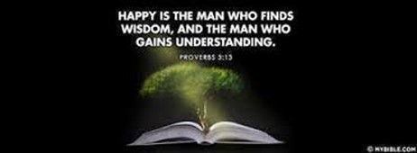

परमेश्वर के बच्चों को आशीर्वाद देते हुए
चांदी के मुनाफे से परमेश्वर का ज्ञान बेहतर है
परमेश्वर की बुद्धि माणिक से अधिक कीमती है
धर्मी लोग पर्ण के समान फूलेंगे
नीतिवचन 3:13-16
13 क्या ही धन्य है वह मनुष्य जो बुद्धि पाए, और वह मनुष्य जो समझ प्राप्त करे, 14 क्योंकि बुद्धि की प्राप्ति चान्दी की प्राप्ति से बड़ी, और उसका लाभ चोखे सोने के लाभ से भी उत्तम है। 15 वह मूंगे से अधिक अनमोल है, और जितनी वस्तुओं की तू लालसा करता है, उन में से कोई भी उसके तुल्य न ठहरेगी। 16 उसके दहिने हाथ में दीर्घायु, और उसके बाएं हाथ में धन और महिमा है।
नीतिवचन 3:27
27 जिनका भला करना चाहिये, यदि तुझ में शक्ति रहे, तो उनका भला करने से न रुकना॥
नीतिवचन 11:28-29
28 जो अपने धन पर भरोसा रखता है वह गिर जाता है, परन्तु धर्मी लोग नये पत्ते की नाईं लहलहाते हैं। 29 जो अपने घराने को दु:ख देता, उसका भाग वायु ही होगा, और मूढ़ बुद्धिमान का दास हो जाता है।

Slide 12
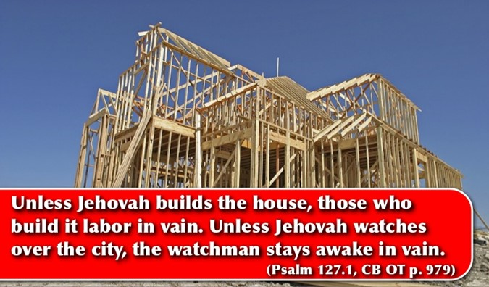
परमेश्वर हमसे कहता है कि हम उस पर निर्भर रहें
सच्चा धन वही है जो प्रभु प्रदान करता है
नीतिवचन23:4
4 धनी होने के लिये परिश्रम न करना; अपनी समझ का भरोसा छोड़ना।
सभोपदेशक5:19
19 वरन हर एक मनुष्य जिसे परमेश्वर ने धन सम्पत्ति दी हो, और उन से आनन्द भोगने और उस में से अपना भाग लेने और परिश्रम करते हुए आनन्द करने को शक्ति भी दी हो- यह परमेश्वर का वरदान है।
यशायाह61:8
8 क्योंकि, मैं यहोवा न्याय से प्रीति रखता हूं, मैं अन्याय और डकैती से घृणा करता हूं; इसलिये मैं उन को उनके साथ सदा की वाचा बान्धूंगा।
यशायाह65:13
13 इस कारण प्रभु यहोवा यों कहता है, देखो, मेरे दास तो खाएंगे, पर तुम भूखे रहोगे; मेरे दास पीएंगे, पर तुम प्यासे रहोगे; मेरे दास आनन्द करेंगे, पर तुम लज्जित होगे;

Slide 13
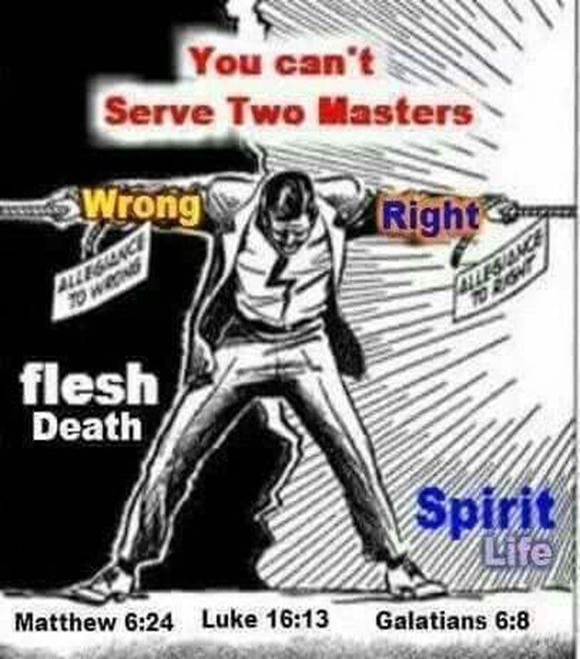
यीशु अन्यायी भण्डार के दृष्टान्त में क्यों कहता है
लूका16:1-13
13 कोई दास दो स्वामियों की सेवा नहीं कर सकता: क्योंकि वह तो एक से बैर और दूसरे से प्रेम रखेगा; या एक से मिल रहेगा और दूसरे को तुच्छ जानेगा: तुम परमेश्वर और धन दोनों की सेवा नहीं कर सकते॥
मत्ती 6:24
24 कोई मनुष्य दो स्वामियों की सेवा नहीं कर सकता, क्योंकि वह एक से बैर ओर दूसरे से प्रेम रखेगा, वा एक से मिला रहेगा और दूसरे को तुच्छ जानेगा; “तुम परमेश्वर और धन दोनो की सेवा नहीं कर सकते”।

Slide 14
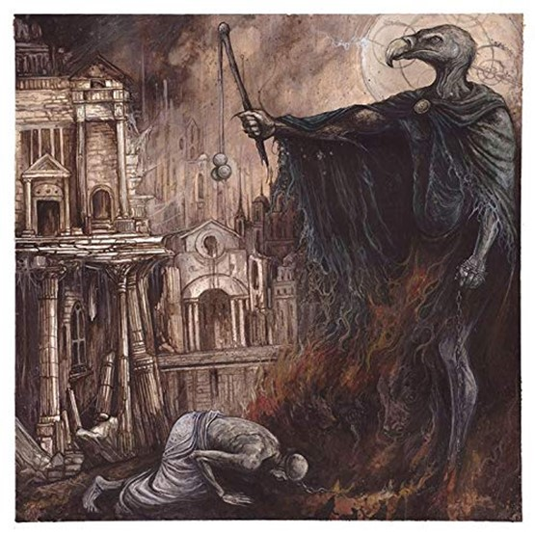
मैमोन क्या है: क्या यह पैसा है
बाइबल के नए नियम में मैमन का अर्थ आमतौर पर धन, भौतिक धन या किसी भी इकाई से माना जाता है जो धन का वादा करता है, और लाभ की लालची खोज के साथ जुड़ा हुआ है।
मम्मोन पैसा नहीं है, लेकिन पैसे से बहुत अधिक है। मैमोन को भौतिकवाद, और सांसारिक लाभ के रूप में परिभाषित किया गया है।
The Shackles of Mammon

Slide 15
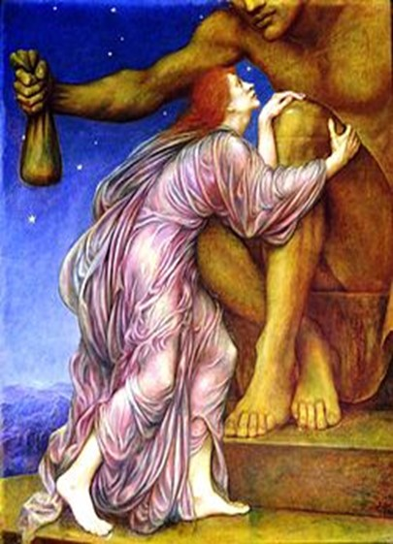
मैमोन क्या है: यह एक दानव है
4 वीं शताब्दी में साइप्रियन और जेरोम मैमोन को लालच और लालच से एक बुरे गुरु के रूप में संबंधित करते हैं, जो दास है, और जॉन क्रिसस्टॉम भी लालच के रूप में स्तनधारी व्यक्ति की पहचान करता है
मध्य युग के दौरान, मैमन को आमतौर पर धन और लालच के दानव के रूप में व्यक्त किया जाता था। "धन को शैतान के नाम से पुकारा जाता है, जिसका नाम मम्मोन है, के लिए मम्मोन एक शैतान का नाम है, जिसके नाम पर सीरियाई जीभ के अनुसार धन कहा जाता है।" मैमोन एक दानव का नाम है
1909 में एवलिन डी मॉर्गन द्वारा मैमोन की आराधना का चित्र।

Slide 16
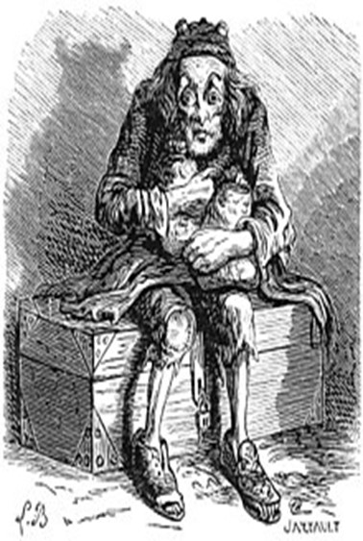
मैमोन एक बुरी आत्मा है
मैमोन वह आत्मा है जो आपको लालच, स्वार्थ, दुष्टता, लोभ इत्यादि… के लिए अगाध प्रेम, इस लालच में बढ़ते हुए इस संसार के धन की ओर काम करने के लिए गुलाम बनाती है।
मैमोन एक सीरियक शब्द था जिसे मूर्तियों के रूप में पूजा की जाती थी, जो यूनानियों के बीच प्लूटस के समान धन के देवता के रूप में पूजता था लोभ का देवता एक गिरा हुआ स्वर्गदूत जो अन्य सभी चीजों पर सांसारिक खजाने को महत्व देता है नर्क का राजदूत
कॉलिन डे प्लेंसी के अवर शब्दकोश से मैमन

Slide 17
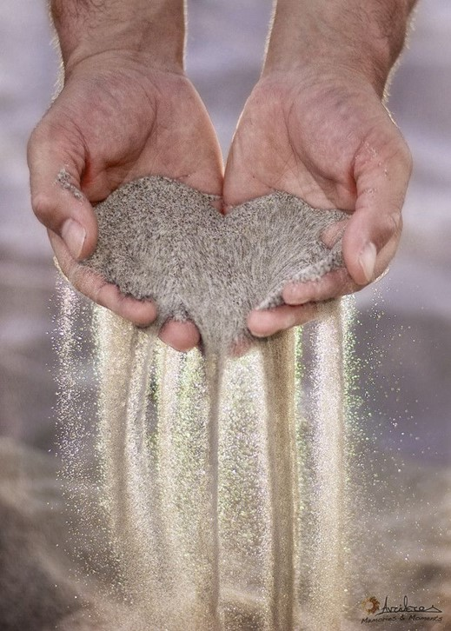
मैमन द्वारा धन धन्य नहीं है
परमेस्वर के आशीर्वाद से जो धन नहीं बनता।
नीतिवचन 28:8
8 जो अपना धन ब्याज आदि बढ़ती से बढ़ाता है, वह उसके लिये बटोरता है जो कंगालों पर अनुग्रह करता है।
सभोपदेशक 5:10
10 जो रूपये से प्रीति रखता है वह रूपये से तृप्त न होगा; और न जो बहुत धन से प्रीति रखता है, लाभ से: यह भी व्यर्थ है।
यिर्मयाह 17:11
11 जो अन्याय से धन बटोरता है वह उस तीतर के समान होता है जो दूसरी चिडिय़ा के दिए हुए अंडों को सेती है, उसकी आधी आयु में ही वह उस धन को छोड़ जाता है, और अन्त में वह मूढ़ ही ठहरता है।

Slide 18
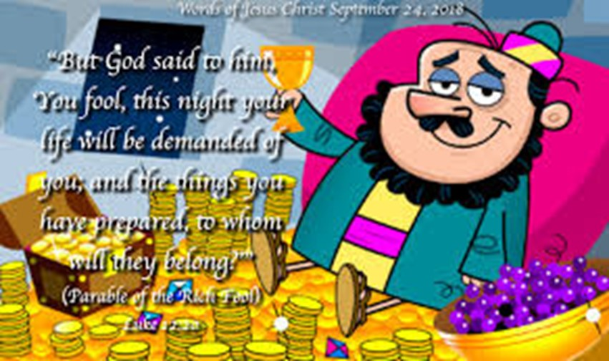
कौन बुद्धिमान है और कौन मूर्ख है?
प्रभु कहते हैं - "ध्यान रखना और लोभ से सावधान रहना, क्योंकि एक व्यक्ति के जीवन में उसके पास मौजूद चीजों की बहुतायत नहीं होती है।" जो व्यक्ति अपने धन पर भरोसा करता है वह एक मूर्ख है
लूका12:17-21
17 तब वह अपने मन में विचार करने लगा, कि मैं क्या करूं, क्योंकि मेरे यहां जगह नहीं, जहां अपनी उपज इत्यादि रखूं। 18 और उस ने कहा; मैं यह करूंगा: मैं अपनी बखारियां तोड़ कर उन से बड़ी बनाऊंगा; 19 और वहां अपना सब अन्न और संपत्ति रखूंगा: और अपने प्राण से कहूंगा, कि प्राण, तेरे पास बहुत वर्षों के लिये बहुत संपत्ति रखी है; चैन कर, खा, पी, सुख से रह। 20 परन्तु परमेश्वर ने उस से कहा; हे मूर्ख, इसी रात तेरा प्राण तुझ से ले लिया जाएगा: तब जो कुछ तू ने इकट्ठा किया है, वह किस का होगा? 21 ऐसा ही वह मनुष्य भी है जो अपने लिये धन बटोरता है, परन्तु परमेश्वर की दृष्टि में धनी नहीं॥

Slide 19
हम प्रभु के प्रति जवाबदेह हैं
हम परमेश्वर द्वारा उसके उद्देश्य के लिए सांसारिक धन देते हैं
परमेश्वर धन के अच्छे उपयोग की सराहना करते हैं
लूका 19:12-17
मिनस का दृष्टान्त
12 सो उस ने कहा, एक धनी मनुष्य दूर देश को चला ताकि राजपद पाकर फिर आए। 13 और उस ने अपने दासों में से दस को बुलाकर उन्हें दस मुहरें दीं, और उन से कहा, मेरे लौट आने तक लेन-देन करना। 14 परन्तु उसके नगर के रहने वाले उस से बैर रखते थे, और उसके पीछे दूतों के द्वारा कहला भेजा, कि हम नहीं चाहते, कि यह हम पर राज्य करे। 15 जब वह राजपद पाकर लौट आया, तो ऐसा हुआ कि उस ने अपने दासों को जिन्हें रोकड़ दी थी, अपने पास बुलवाया ताकि मालूम करे कि उन्होंने लेन-देन से क्या क्या कमाया। 16 तब पहिले ने आकर कहा, हे स्वामी तेरे मोहर से दस और मोहरें कमाई हैं। 17 उस ने उस से कहा; धन्य हे उत्तम दास, तुझे धन्य है, तू बहुत ही थोड़े में विश्वासी निकला अब दस नगरों पर अधिकार रख।

Slide 20
हम प्रभु के प्रति जवाबदेह हैं
परमेस्वर धन का अच्छा उपयोग करता है
लूका 19:20-26
मिनस का दृष्टान्त
20 तीसरे ने आकर कहा; हे स्वामी देख, तेरी मोहर यह है, जिसे मैं ने अंगोछे में बान्ध रखी। 21 क्योंकि मैं तुझ से डरता था, इसलिये कि तू कठोर मनुष्य है: जो तू ने नहीं रखा उसे उठा लेता है, और जो तू ने नहीं बोया, उसे काटता है। 22 उस ने उस से कहा; हे दुष्ट दास, मैं तेरे ही मुंह से तुझे दोषी ठहराता हूं: तू मुझे जानता था कि कठोर मनुष्य हूं, जो मैं ने नहीं रखा उसे उठा लेता, और जो मैं ने नहीं बोया, उसे काटता हूं। 23 तो तू ने मेरे रूपये कोठी में क्यों नहीं रख दिए, कि मैं आकर ब्याज समेत ले लेता? 24 और जो लोग निकट खड़े थे, उस ने उन से कहा, वह मोहर उस से ले लो, और जिस के पास दस मोहरें हैं उसे दे दो। 25 (उन्होंने उस से कहा; हे स्वामी, उसके पास दस मोहरें तो हैं)। 26 मैं तुम से कहता हूं, कि जिस के पास है, उसे दिया जाएगा; और जिस के पास नहीं, उस से वह भी जो उसके पास है ले लिया जाएगा।

Slide 21
बाइबल हमें निर्देश देती है कि हम अपने पैसे का उपयोग कैसे करें
केवल परमेश्वर ही आपको आपके धन का सही उपयोग बता सकते हैं
1 कुरिन्थियों 16:1-3
1 अब उस चन्दे के विषय में जो पवित्र लोगों के लिये किया जाता है, जैसी आज्ञा मैं ने गलतिया की कलीसियाओं को दी, वैसा ही तुम भी करो। 2 सप्ताह के पहिले दिन तुम में से हर एक अपनी आमदनी के अनुसार कुछ अपने पास रख छोड़ा करे, कि मेरे आने पर चन्दा न करना पड़े। 3 और जब मैं आऊंगा, तो जिन्हें तुम चाहोगे उन्हें मैं चिट्ठियां देकर भेज दूंगा, कि तुम्हारा दान यरूशलेम पहुंचा दें।
1 तीमुथियुस6:6-10
6 पर सन्तोष सहित भक्ति बड़ी कमाई है। 7 क्योंकि न हम जगत में कुछ लाए हैं और न कुछ ले जा सकते हैं। 8 और यदि हमारे पास खाने और पहिनने को हो, तो इन्हीं पर सन्तोष करना चाहिए। 9 पर जो धनी होना चाहते हैं, वे ऐसी परीक्षा, और फंदे और बहुतेरे व्यर्थ और हानिकारक लालसाओं में फंसते हैं, जो मनुष्यों को बिगाड़ देती हैं और विनाश के समुद्र में डूबा देती हैं। 10 क्योंकि रूपये का लोभ सब प्रकार की बुराइयों की जड़ है, जिसे प्राप्त करने का प्रयत्न करते हुए कितनों ने विश्वास से भटक कर अपने आप को नाना प्रकार के दुखों से छलनी बना लिया है॥

Slide 22
बाइबल हमें निर्देश देती है कि हम अपने पैसे का उपयोग कैसे करें
अपने धन पर गर्व न करें, देने और साझा करने के लिए तैयार रहें
1 तीमुथियुस 6:17-18
अमीरों को निर्देश
17 इस संसार के धनवानों को आज्ञा दे, कि वे अभिमानी न हों और चंचल धन पर आशा न रखें, परन्तु परमेश्वर पर जो हमारे सुख के लिये सब कुछ बहुतायत से देता है। 18 और भलाई करें, और भले कामों में धनी बनें, और उदार और सहायता देने में तत्पर हों।
याकूब1:9-11
अमीर और गरीब के परिप्रेक्ष्य9 दीन भाई अपने ऊंचे पद पर घमण्ड करे। 10 और धनवान अपनी नीच दशा पर: क्योंकि वह घास के फूल की नाईं जाता रहेगा। 11 क्योंकि सूर्य उदय होते ही कड़ी धूप पड़ती है और घास को सुखा देती है, और उसका फूल झड़ जाता है, और उस की शोभा जाती रहती है; उसी प्रकार धनवान भी अपने मार्ग पर चलते चलते धूल में मिल जाएगा।

Slide 23
प्रभु हमारे हृदय को देख रहा है
जो कुछ उसने हमें दिया है, उससे प्रभु को दो
निर्गमन 22:29
29 अपने खेतों की उपज और फलों के रस में से कुछ मुझे देने में विलम्ब न करना। अपने बेटों में से पहिलौठे को मुझे देना।
निर्गमन 23:16
16 और जब तेरी बोई हुई खेती की पहिली उपज तैयार हो, तब कटनी का पर्ब्ब मानना। और वर्ष के अन्त में जब तू परिश्रम के फल बटोर के ढेर लगाए, तब बटोरन का पर्ब्ब मानना।
Psalm 37:25-26
25 मैं लड़कपन से लेकर बुढ़ापे तक देखता आया हूं; परन्तु न तो कभी धर्मी को त्यागा हुआ, और न उसके वंश को टुकड़े मांगते देखा है। 26 वह तो दिन भर अनुग्रह कर करके ऋण देता है, और उसके वंश पर आशीष फलती रहती है॥
नीतिवचन 22:16
16 जो अपने लाभ के निमित्त कंगाल पर अन्धेर करता है, और जो धनी को भेंट देता, वे दोनो केवल हानि ही उठाते हैं॥

Slide 24
प्रभु को अपने हिस्से से ही दें
डेविड ने भूमि के सबसे शक्तिशाली व्यक्ति होने के बावजूद लोगों का शोषण नहीं किया
2 शमूएल 24:18-24
थ्रेशर फ़्लोर पर अल्टार
21 और अरौना ने कहा, मेरा प्रभु राजा अपने दास के पास क्यों पधारा है? दाऊद ने कहा, तुझ से यह खलिहान मोल लेने आया हूँ, कि यहोवा की एक वेदी बनवाऊं, इसलिये कि यह व्याधि प्रजा पर से दूर की जाए। 22 अरौना ने दाऊद से कहा, मेरा प्रभु राजा जो कुछ उसे अच्छा लगे सो ले कर चढ़ाए; देख, होमबलि के लिये तो बैल हैं, और दांवने के हथियार, और बैलों का सामान ईधन का काम देंगे। 23 यह सब अरौना ने राजा को दे दिया। फिर अरौना ने राजा से कहा, तेरा परमेश्वर यहोवा तुझ से प्रसन्न होए। 24 राजा ने अरौना से कहा, ऐसा नहीं, मैं ये वस्तुएं तुझ से अवश्य दाम देकर लूंगा; मैं अपने परमेश्वर यहोवा को सेंतमेंत के होमबलि नहीं चढ़ाने का। सो दाऊद ने खलिहान और बैलों को चांदी के पचास शेकेल में मोल लिया।

Slide 25

मूसा का विश्वास
मूसा बनाने में अगला फिरौन था मूसा ने प्रभु की सेवा करने का फैसला किया और स्वर्ग बनाम मिस्र की शक्ति और महिमा और धन की प्राप्ति के लिए तत्पर थे.
इब्रानियों 11:24-26
24 विश्वास ही से मूसा ने सयाना होकर फिरौन की बेटी का पुत्र कहलाने से इन्कार किया। 25 इसलिये कि उसे पाप में थोड़े दिन के सुख भोगने से परमेश्वर के लोगों के साथ दुख भोगना और उत्तम लगा। 26 और मसीह के कारण निन्दित होने को मिसर के भण्डार से बड़ा धन समझा: क्योंकि उस की आंखे फल पाने की ओर लगी थीं।

Slide 26
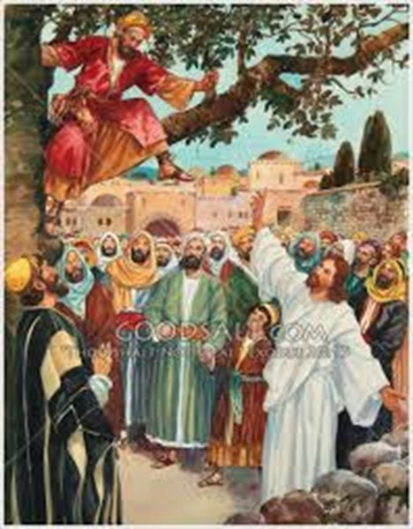
जक्कई ने यीशु को अपने धन से चुना
ज़ाकीरुस जो एक मुख्य कर कलेक्टर था, और वह अमीर था यीशु की उसकी पसंद आसान नहीं थी
लूका19:1-10
जीसस के घर यीशु आता है
1 वह यरीहो में प्रवेश करके जा रहा था। 2 और देखो, ज़क्कई नाम एक मनुष्य था जो चुंगी लेने वालों का सरदार और धनी था। 3 वह यीशु को देखना चाहता था कि वह कौन सा है परन्तु भीड़ के कारण देख न सकता था। क्योंकि वह नाटा था। 4 तब उस को देखने के लिये वह आगे दौड़कर एक गूलर के पेड़ पर चढ़ गया, क्योंकि वह उसी मार्ग से जाने वाला था। 5 जब यीशु उस जगह पहुंचा, तो ऊपर दृष्टि कर के उस से कहा; हे ज़क्कई झट उतर आ; क्योंकि आज मुझे तेरे घर में रहना अवश्य है। 6 वह तुरन्त उतर कर आनन्द से उसे अपने घर को ले गया। 7 यह देख कर सब लोगे कुड़कुड़ा कर कहने लगे, वह तो एक पापी मनुष्य के यहां जा उतरा है। 8 ज़क्कई ने खड़े होकर प्रभु से कहा; हे प्रभु, देख मैं अपनी आधी सम्पत्ति कंगालों को देता हूं, और यदि किसी का कुछ भी अन्याय करके ले लिया है तो उसे चौगुना फेर देता हूं। 9 तब यीशु ने उस से कहा; आज इस घर में उद्धार आया है, इसलिये कि यह भी इब्राहीम का एक पुत्र है। 10 क्योंकि मनुष्य का पुत्र खोए हुओं को ढूंढ़ने और उन का उद्धार करने आया है॥

Slide 27
प्रभु चाहता है कि हम उसे प्रस्तुत करें
यहोवा की उपासना करो
लोभ अलगाव है
रोमियो 13:1-7
1 हर एक व्यक्ति प्रधान अधिकारियों के आधीन रहे; क्योंकि कोई अधिकार ऐसा नहीं, जो परमेश्वर की ओर स न हो; और जो अधिकार हैं, वे परमेश्वर के ठहराए हुए हैं। 2 इस से जो कोई अधिकार का विरोध करता है, वह परमेश्वर की विधि का साम्हना करता है, और साम्हना करने वाले दण्ड पाएंगे।.
कुलुस्सियों 3:5
5 इसलिये अपने उन अंगो को मार डालो, जो पृथ्वी पर हैं, अर्थात व्यभिचार, अशुद्धता, दुष्कामना, बुरी लालसा और लोभ को जो मूर्ति पूजा के बराबर है।

Slide 28
"आपके पास कोई अन्य देवता नहीं होंगे"
जब आप मैमोन की सेवा करते हैं, तो आप मैमोन को अपना परमेश्वर बनाते हैं जो पहले कानून को तोड़ता है
निर्गमन 20:1-6
दस हुक्मनामे
1 तब परमेश्वर ने ये सब वचन कहे, 2 कि मैं तेरा परमेश्वर यहोवा हूं, जो तुझे दासत्व के घर अर्थात मिस्र देश से निकाल लाया है॥ 3 तू मुझे छोड़ दूसरों को ईश्वर करके न मानना॥ 4 तू अपने लिये कोई मूर्ति खोदकर न बनाना, न किसी कि प्रतिमा बनाना, जो आकाश में, वा पृथ्वी पर, वा पृथ्वी के जल में है। 5 तू उन को दण्डवत न करना, और न उनकी उपासना करना; क्योंकि मैं तेरा परमेश्वर यहोवा जलन रखने वाला ईश्वर हूं, और जो मुझ से बैर रखते है, उनके बेटों, पोतों, और परपोतों को भी पितरों का दण्ड दिया करता हूं, 6 और जो मुझ से प्रेम रखते और मेरी आज्ञाओं को मानते हैं, उन हजारों पर करूणा किया करता हूं॥

Slide 29
निष्कर्ष

Slide 30
वह जो कम से कम में विश्वासयोग्य है - जो अधर्मी स्तनधारी है, प्रभु उस पर सच्चे धन के साथ विश्वास करेगा
लूका 16:9-13
9 और मैं तुम से कहता हूं, कि अधर्म के धन से अपने लिये मित्र बना लो; ताकि जब वह जाता रहे, तो वे तुम्हें अनन्त निवासों में ले लें। 10 जो थोड़े से थोड़े में सच्चा है, वह बहुत में भी सच्चा है: और जो थोड़े से थोड़े में अधर्मी है, वह बहुत में भी अधर्मी है। 11 इसलिये जब तुम अधर्म के धन में सच्चे न ठहरे, तो सच्चा तुम्हें कौन सौंपेगा। 12 और यदि तुम पराये धन में सच्चे न ठहरे, तो जो तुम्हारा है, उसे तुम्हें कौन देगा? 13 कोई दास दो स्वामियों की सेवा नहीं कर सकता: क्योंकि वह तो एक से बैर और दूसरे से प्रेम रखेगा; या एक से मिल रहेगा और दूसरे को तुच्छ जानेगा: तुम परमेश्वर और धन दोनों की सेवा नहीं कर सकते॥

Slide 31
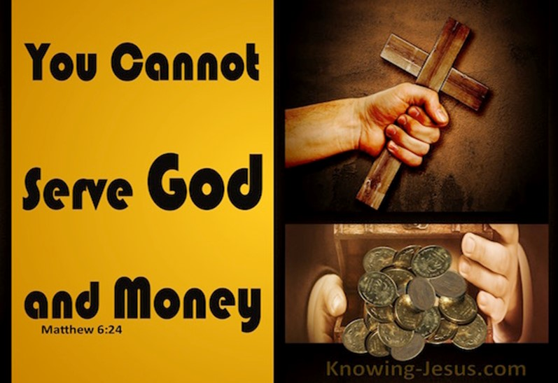
आप परमेश्वर और धन की सेवा नहीं कर सकते
व्यावहारिक

Slide 32
आइए हम खुद जांच लें
हमारे जीवन में मैमन के प्रभाव के लक्षण
पैसे को लेकर चिंता और दुःखी
धन का कुप्रबंधन
लगातार वित्तीय अभाव "मेरे पास पर्याप्त नहीं है"
मैं इसे मानसिकता से बर्दाश्त नहीं कर सकता
अनियोजित खरीदारी
चुभन - जो अक्सर दश्मांस की कमी से उदाहरण है
लालच। प्राप्त करने या रखने की अयोग्य इच्छा
असंतोष
कर्ज का बंधन
पैसे पर अतिशयोक्तिपूर्ण जोर - इसमें सच्ची शक्ति का अतिरेक शामिल है ... या ओवरस्टेटिंग
हम में से अधिकांश ने अपने जीवन में किसी न किसी स्तर पर इन दस में से कम से कम एक के आगे घुटने टेक दिए होंगे। सवाल यह है कि ... हम नियमित रूप से इन पर कितना ध्यान देते हैं। क्या हम परमेश्वर या मम्मों की सेवा कर रहे हैं? यदि आपने पाया है कि आपके जीवन में आप परमेश्वर के बजाय मैमॉन की सेवा कर रहे हैं, तो आपको पश्चाताप करना चाहिए, क्षमा मांगनी चाहिए और अपने जीवन में परमेश्वर को वापस सही जगह पर लाना चाहिए।

